Slide 1
WEB приложение
YourHospital
Арслан
Наран

Slide 2
Функционал приложения
Запись на прием в пару кликов для пациентов
Возможность выбирать время и врача для пациентов
Просмотр записи на приемы для врачей
Возможность управлять заявками на регистрацию врачей и пациентов для администраторов

Slide 3
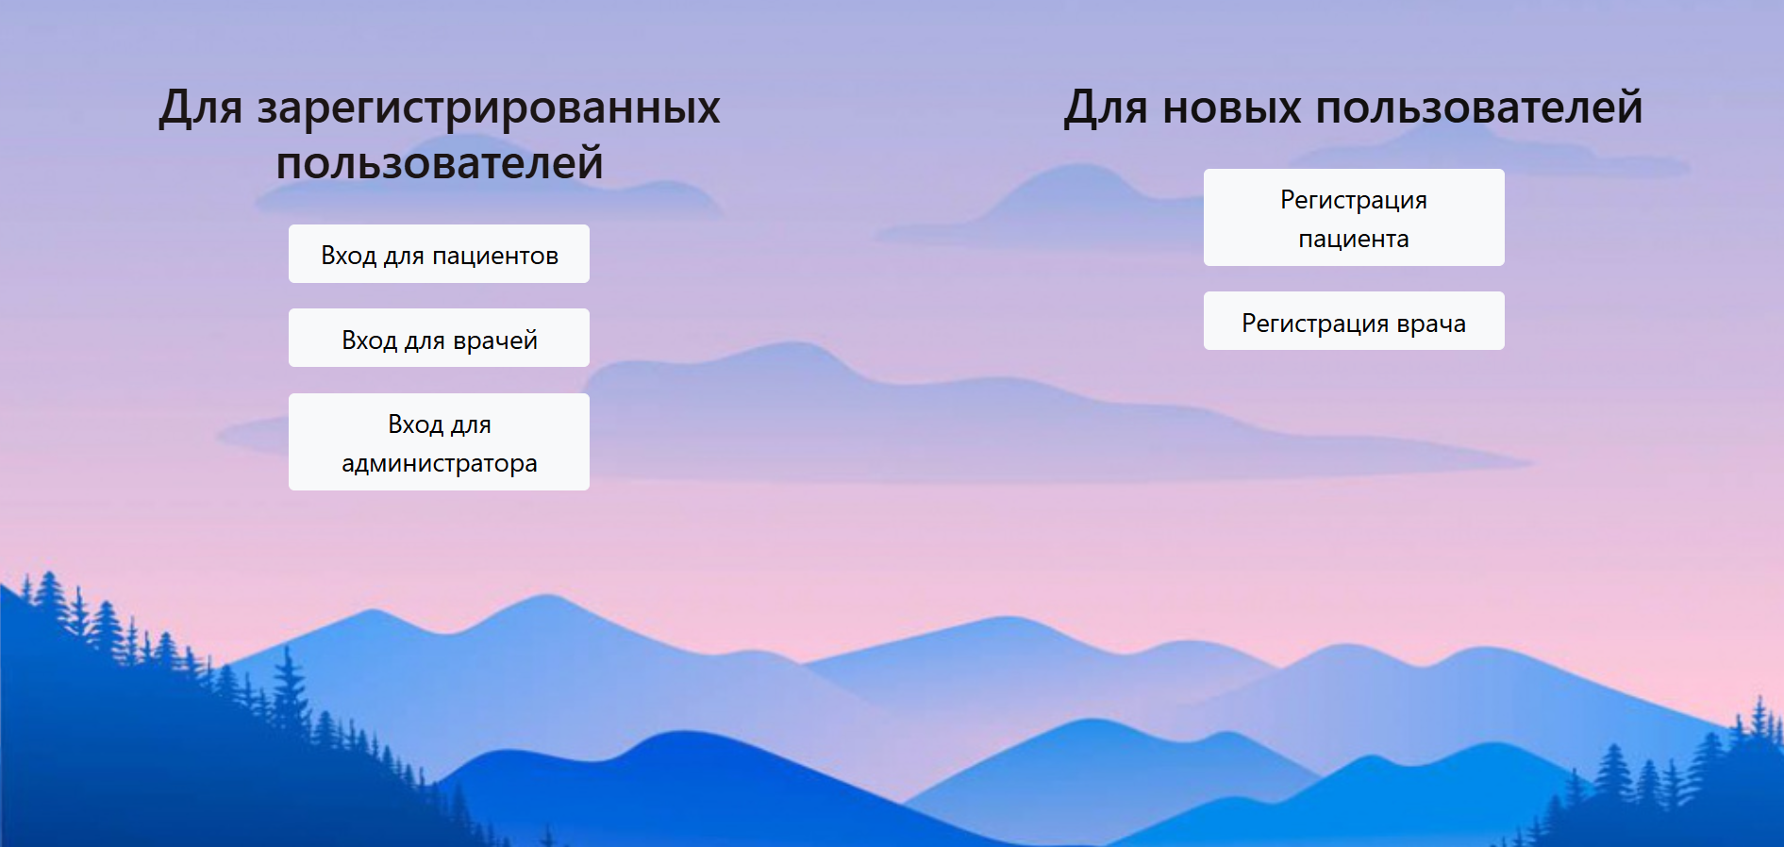
Демонстрация
Войти в аккаунт
Зарегистрироваться

Slide 4
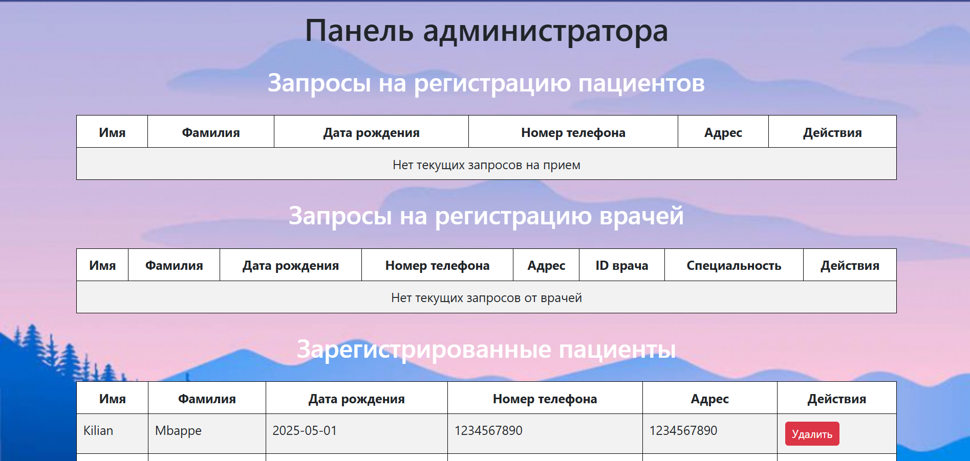
Демонстрация
Управление всеми учетными записями на одной панели — для администраторов

Slide 5
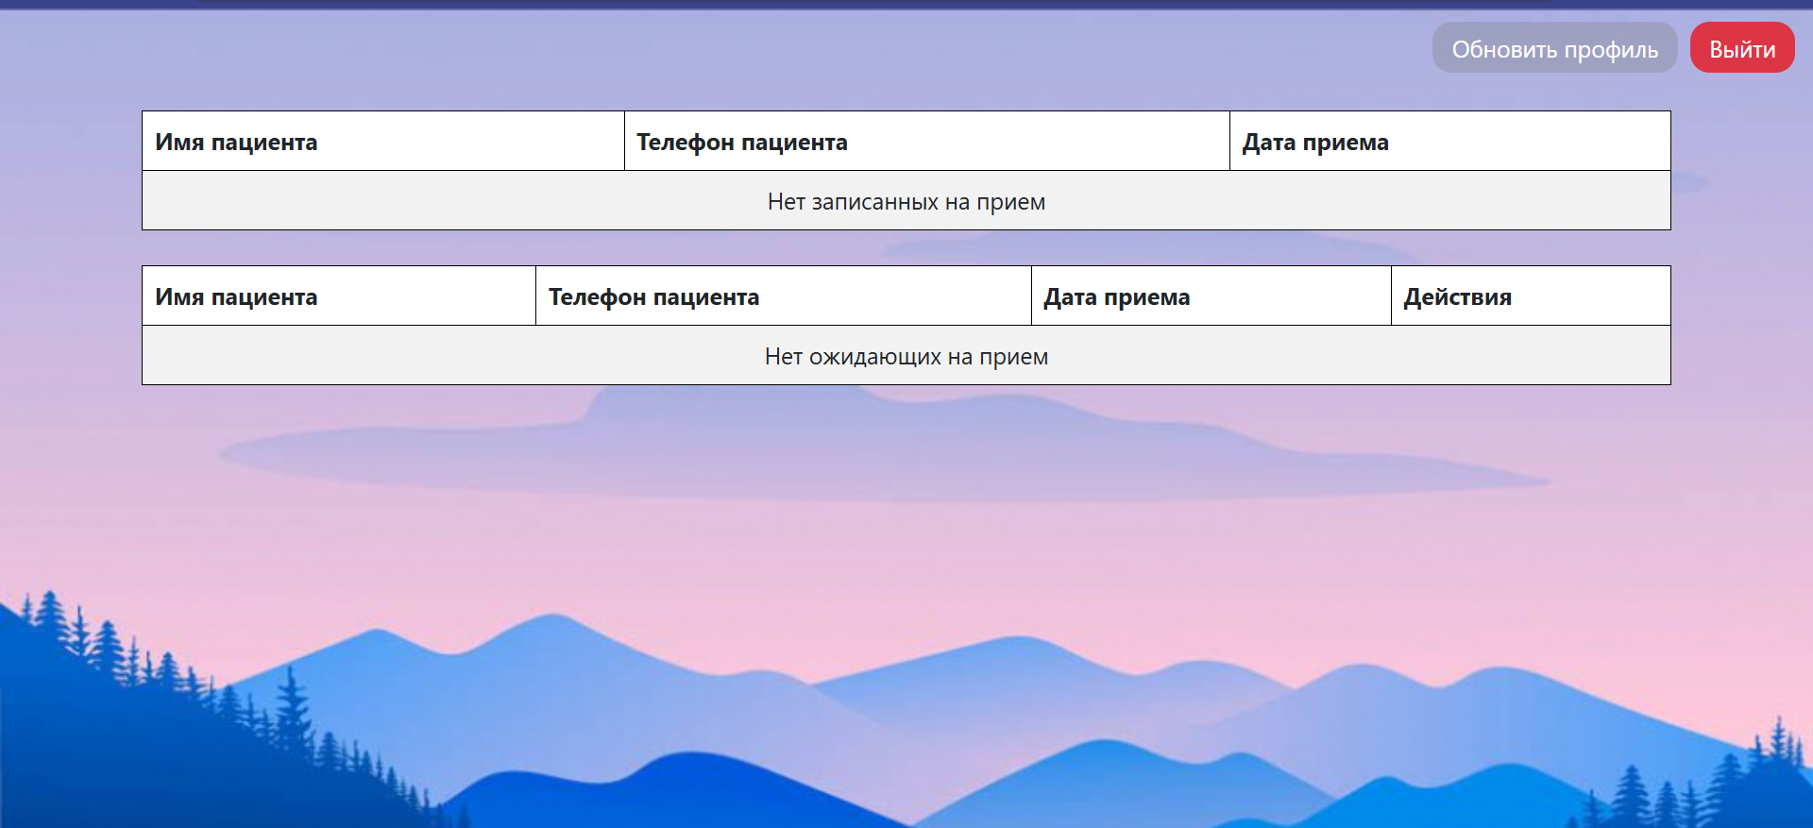
Демонстрация
Возможность просматривать записи и их даты — для врачей

Slide 6
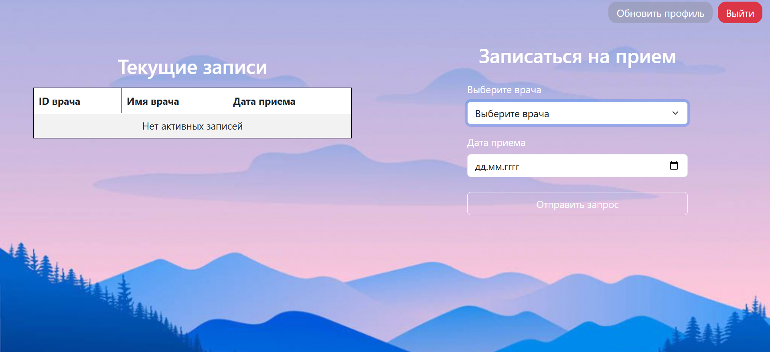
Демонстрация
Видны все текущие записи и возможность быстро записаться к врачу — для пациента

Slide 7
Сейчас мы покажем, как работает приложение

